Slide 1

Рабочая программа по математике для начальной школы
Рыдзе Оксана Анатольевна, к.п.н., старший научный сотрудник Центра начального обучения Института стратегии развития образования РАО

Slide 2

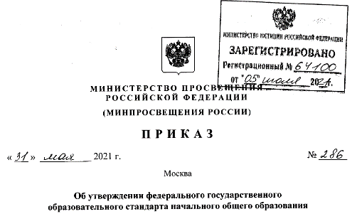
2021. ФГОС НОО. Математика. Требования
Изменения
Конкретизация требований к математической подготовке.
Усиление отдельных предметных составляющих курса.
Акцент на деятельностной основе обучения.
Планомерное формирование универсальных учебных действий.
Совместная деятельность школьников
логические рассуждения
алгоритмы
построения
измерения
примеры и контрпримеры
оценка по критериям

Slide 3
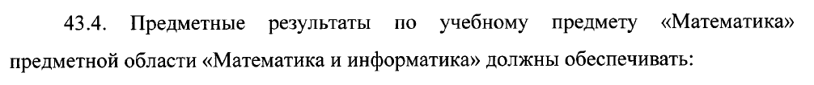
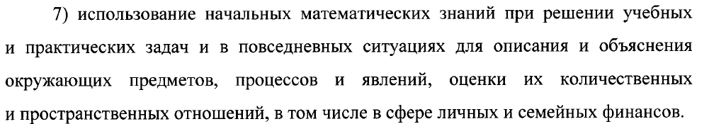
2021. ФГОС НОО. Математика.
Требования

Slide 4
Рабочая программа.
Структура курса. Блоки содержания
Стандарт 2009 г. | Стандарт 2021 г.
Числа и величины | Числа и величины
Арифметические действия | Арифметические действия
Работа с текстовыми задачами | Текстовые задачи
Пространственные отношения. Геометрические фигуры | Пространственные отношения. Геометрические фигуры
Геометрические величины
Работа с информацией | Математическая информация

Slide 5
Преемственность с дошкольным образованием
Положение | Класс
Опора на предшкольный опыт (пересчет, манипулирование, изображение) | 1
Развитие пространственных представлений (распознавание, различение, расположение) | 1-4
Формирование предпосылок учебной деятельности (группировка, сериация, закономерности) | 1-2
Решение проблем средствами математики | 1-4

Slide 6
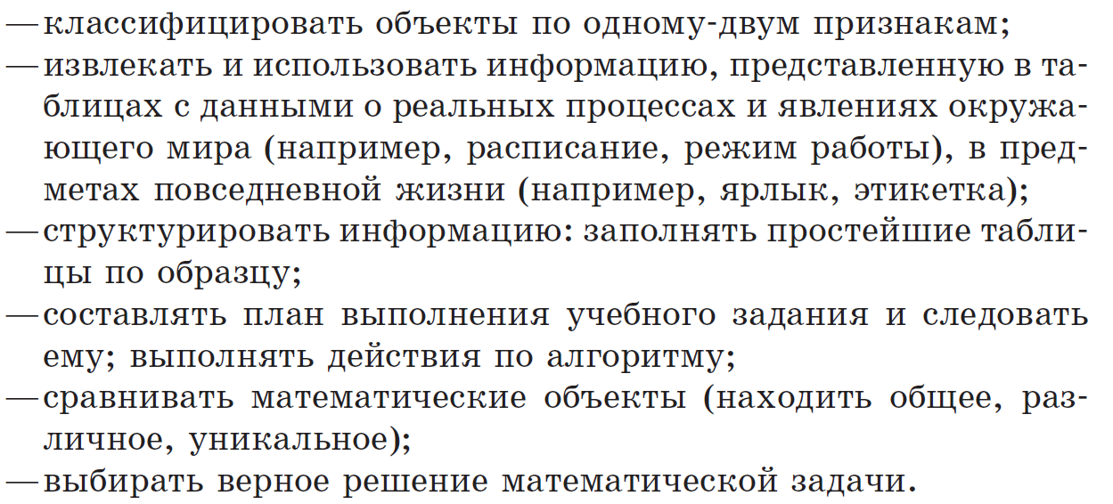
Формирование универсальных учебных действий
Этапность.
Общепредметность основных действий.
Полнота представления в разных учебных курсах.
РП «Математика», 3 класс. Планируемые результаты (фрагмент)

Slide 7
Изменения в предметном содержании.
Геометрический материал
Преемственность в представлении содержания и требованиях к освоению.
Распределение содержания внутри блока: ориентировка в пространстве; фигуры и действия над ними; построения; измерения; решение проблем.
Развитие универсальных учебных действий. Становление математической грамотности.

Slide 8
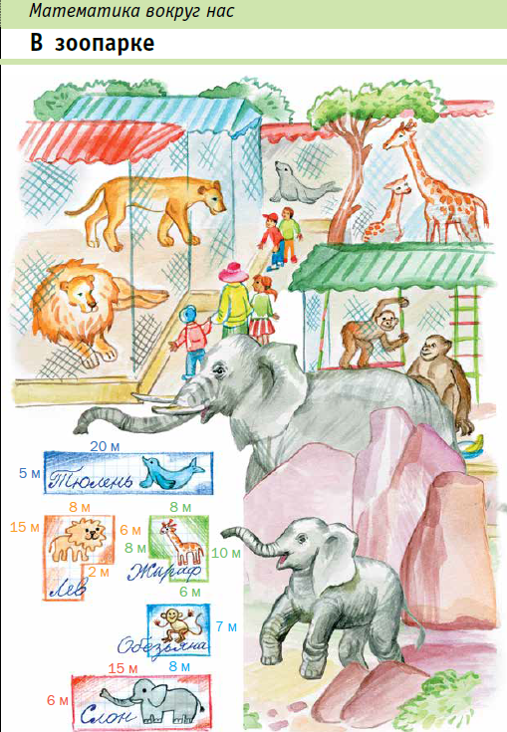

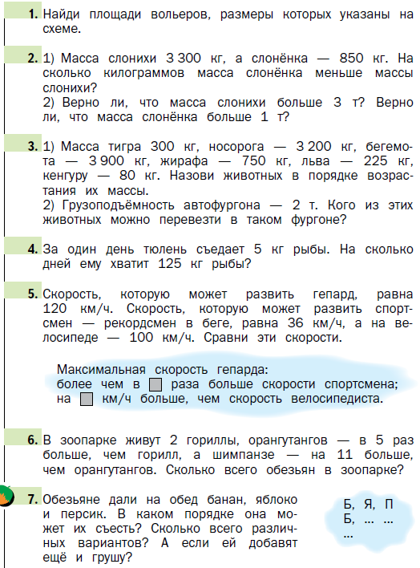
Умение применять знания в стандартных и нестандартных ситуациях
Источник: Математика-4. Авторы: Минаева С.С., Рослова Л.О.

Slide 9
Изменения в планируемых результатах. Текстовые задачи
К концу обучения в четвертом классе ученик научится:
— решать текстовые задачи в 1—3 действия, .., оценивать полученный результат по критериям: достоверность/реальность, соответствие условию;
—решать практические задачи, связанные с повседневной жизнью (на покупки, движение и т.п.), в том числе, с избыточными данными, находить недостающую информацию (например, из таблиц, схем), находить и оценивать различные способы решения, использовать подходящие способы про-верки;
— использовать при решении текстовых задач и в практических ситуациях соотношения между скоростью, временем и пройденным путем, между производительностью, временем и объёмом работы;
—использовать единицы величин для при решении задач (длина, масса, время, вместимость, стоимость, площадь, скорость);
— cоставлять модель текстовой задачи, числовое выражение;
—конструировать ход решения математической задачи;
—находить все верные решения задачи из предложенных.

Slide 10
Математическая информация – универсальный блок содержания
Данные о реальных процессах и явлениях окружающего мира
Работа с утверждениями, решение логических задач
Информационные действия (составление формализованных описаний, организация процесса)
Правила поведения и работа с доступными электронными средствами обучения
запись данных в определенной форме
преобразование
сбор информации/данных
интерпретация

Slide 11

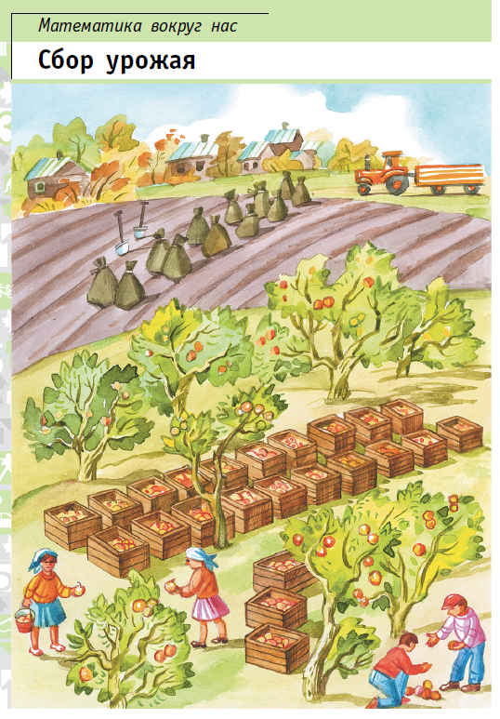

Математическая информация и мотивация учения
Расширение и углубление знаний
Организация проектной деятельности
Закрепление изученного
Использование различных форм организации обучения
Применение знаний в повседневной жизни

Slide 12
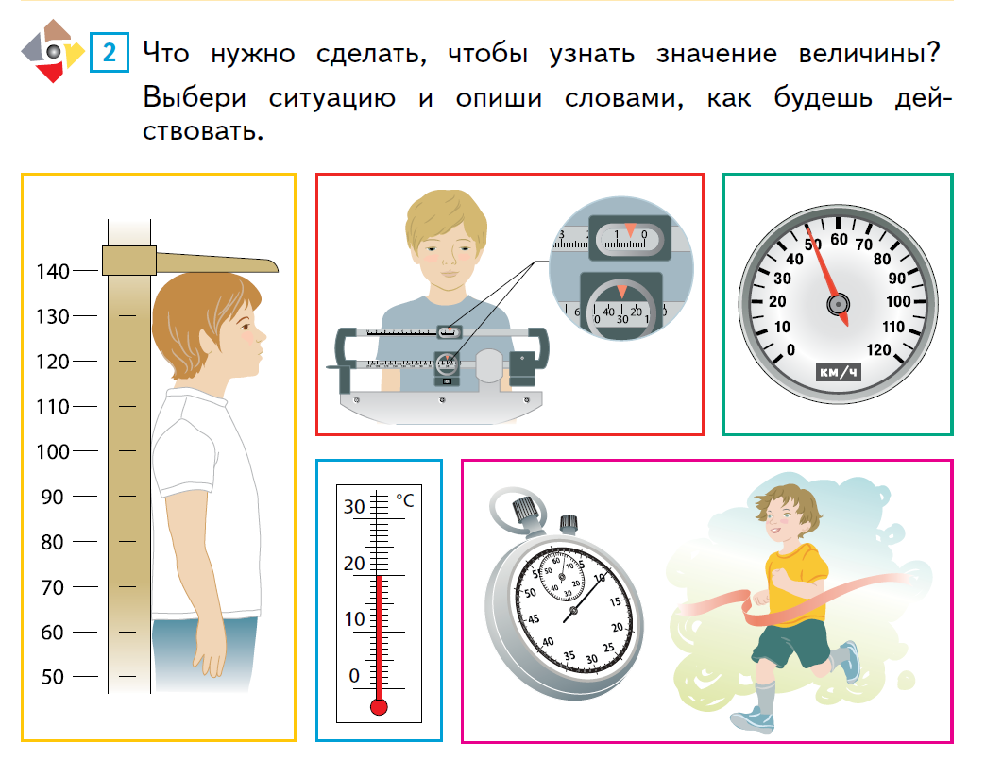
Универсальные учебные действия.
Пример. «Измерять»
Первоклассники наблюдают действие измерительных приборов.
Второклассники характеризуют назначение и используют простейшие измерительные приборы.
Третьеклассники, работая совместно, определяют с помощью цифровых и аналоговых приборов, измерительных инструментов длину, массу, время.
Четвероклассники способны определить с
помощью цифровых и аналоговых приборов и их моделей массу предмета, температуру, скорость движения транспортного средства, вместимость.
Материал из пособия: https://clck.ru/TJfRw

Slide 13
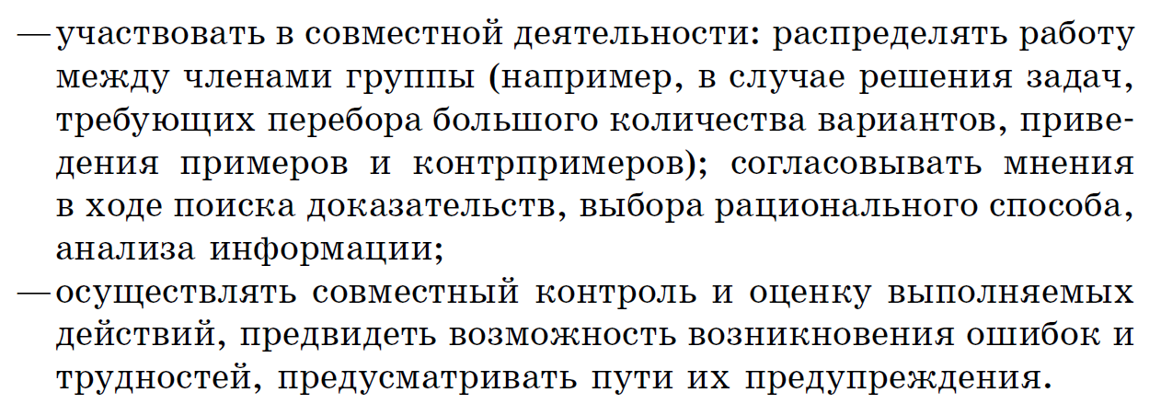
Совместная деятельность как метапредметный результат обучения
(Рабочая программа по математике. 1- 4, 2021)
4 класс

Slide 14
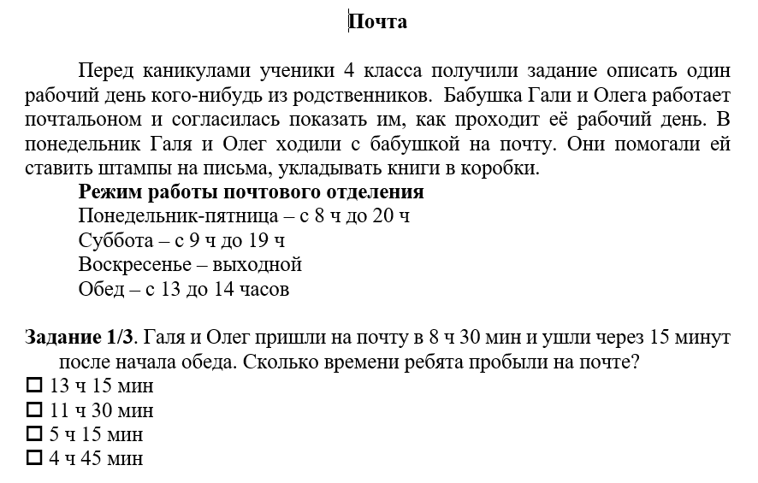
Пример.
Региональное исследование. Центр оценки качества образования ФГБНУ «Институт стратегии развития образования РАО». 2020 г.

Slide 15
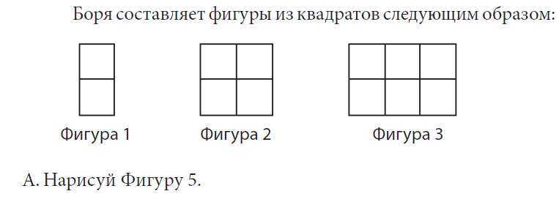
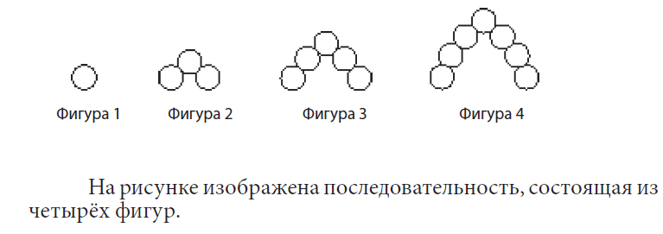
TIMSS-2011
Задание 1. Успешность выполнения 80% | Задание 2. Успешность выполнения 71%
На рисунке изображена последовательность, состоящая из четырех фигур. Из скольких кругов будет состоять фигура 5? Ответ: ____ | Нарисуй фигуру 5.

Slide 16
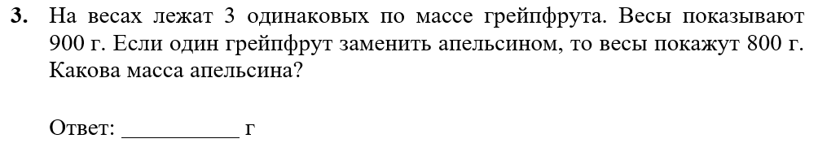
Пример задания мониторинга
Региональное исследование. Центр оценки качества образования ФГБНУ «Институт стратегии развития образования РАО». 2020 г.

Slide 17
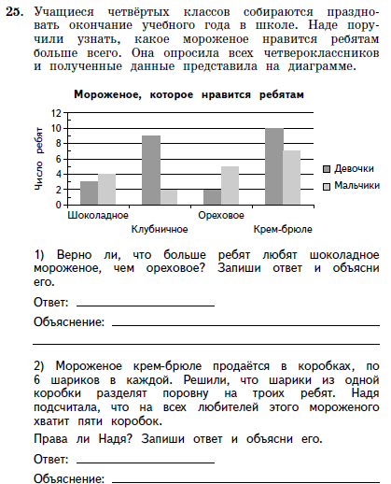

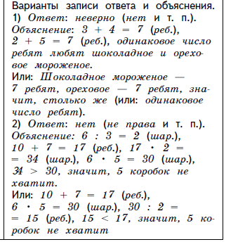

Slide 18
Рабочие программы. Блоки содержания
(ФГОС НОО, ФГОС ООО)
 | 1-4 класс | 5 класс
 | Числа и величины Арифметические действия Работа с текстовой задачей | Натуральные числа и нуль Дроби Решение текстовых задач
 | Пространственные отношения. Геометрические фигуры | Наглядная геометрия (фигуры в окружающем мире, многоугольнике, периметр и площадь фигуры, объем фигуры, симметрия).
 | Математическая информация | Решение текстовых задач (представление данных с помощью таблиц, столбчатых диаграмм)

Slide 19

Каковы условия успешного формирования математической грамотности на уроке?
Предметный уровень: создание опыта применения предметного умения в разнообразных учебных ситуациях.
Метапредметный уровень: формирование и развитие опыта применения универсальных учебных действий
Межпредметное взаимодействие: привлечение содержания и базовых учебных действий других предметных областей.
Мотивация к активному использованию математики: анализ опыта и полученных решений (своих и чужих), стимулирование поиска «точек» применения математики
Учебное взаимодействие: использование различных форм организации обучения

Slide 20
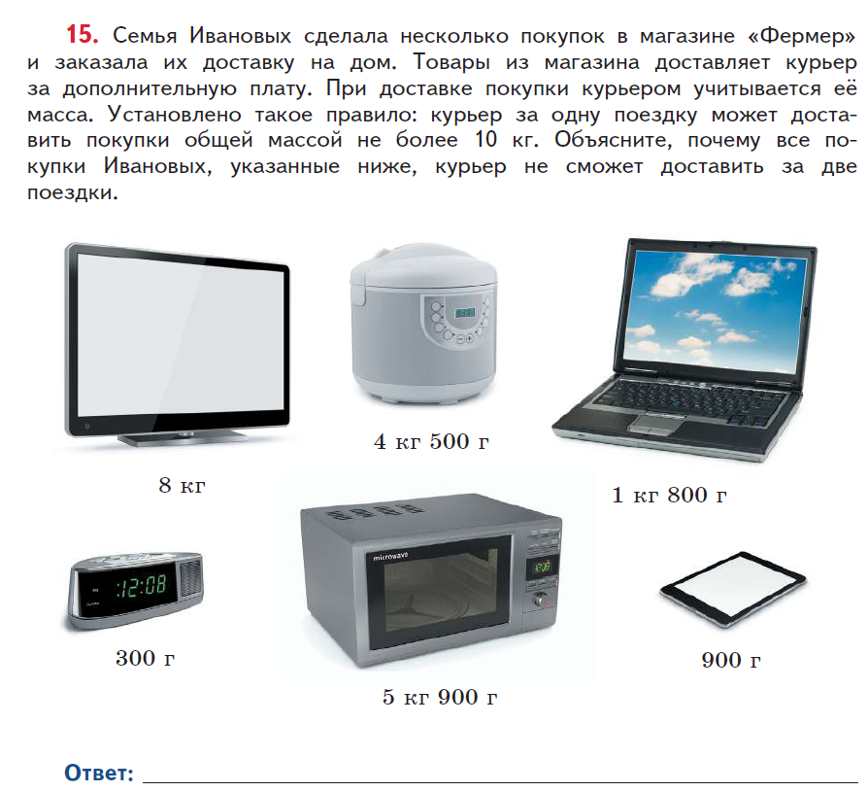

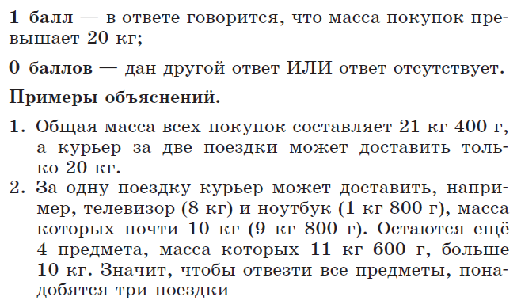

Slide 21
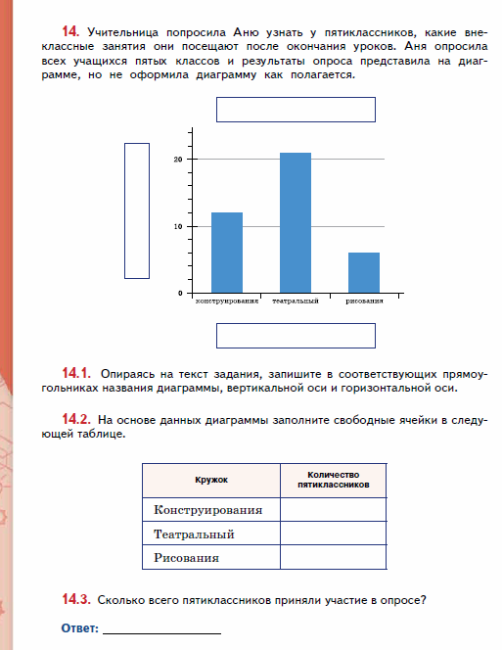



Slide 22
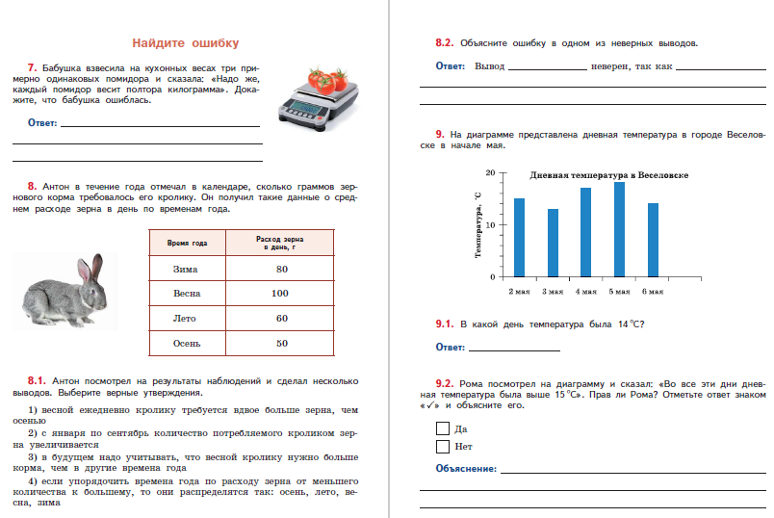
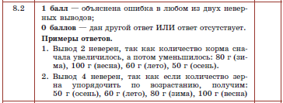


Slide 23
Предупреждение трудностей
Работа с текстом и структурой заданий.
Обсуждение, идеи, хода, способа решения (перед или вместо выполнения действий)
Визуализация данных и отношений (моделирование)
Комментирование хода выполнения задания (прослеживание логики «в слове»)
Установление соответствия между полученным ответом и условием (реальность, наименование, трактовка арифметического результата).
Обсуждение критериев оценки результата

Slide 24








